Slide 1
4 декабря день «Матери Казачки»

Slide 2
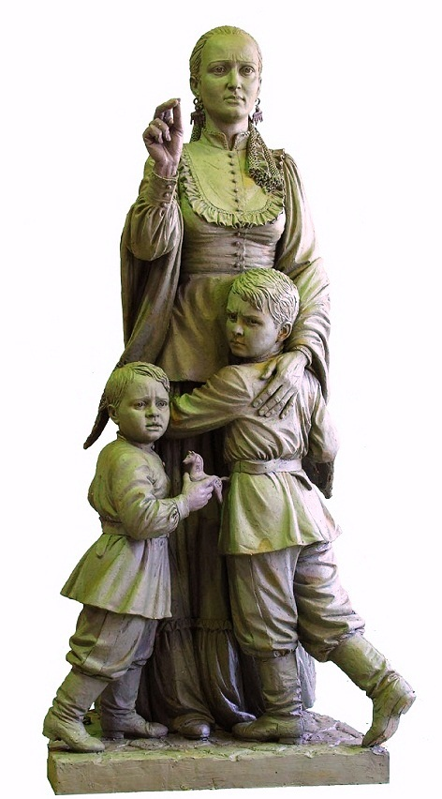
В 1774 году девятитысячный отряд татар и турок вторгся на территорию Государства Российского. Так как все строевые казаки были в походе, то основная тяжесть по обороне станицы Наурской (Чечня) легла на женщин-казачек. Помочь им могли только старики и малолетние дети.
Полторы-две сотни женщин со стариками и малолетками храбро встретили врага. Били из ружей, рубили и кололи лезущих на валы, перетаскивали с место на место несколько оставленных в станице пушек, встречая атаки картечью. По легенде, одну из атак чеченцев сметливые казачки остановили, вылив на них с вала… горячий суп из свинины… Осада длилась 2 дня, и противник, оставив сотни трупов, ушел ни с чем.

Slide 3
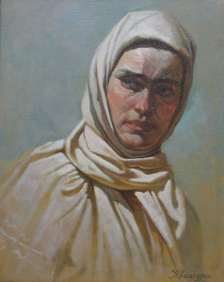
В честь нелегкой победы казачек станицы Наурской возведен памятник, а также установлен День матери-казачки. И хотя само событие случилось в конце июня 1774 года, праздник в честь этой победы женщин над врагом был совмещён с церковным — Введения Пресвятой Богородицы во храм.
Отношение к женщине у казаков всегда было особенным. Именно женщина являлась хранительницей семейного очага, традиций. Женщина-казачка ждала мужа домой, воспитывала маленьких казачат, ибо главное предназначение казачки — стать матерью, хранительницей очага.

Slide 4
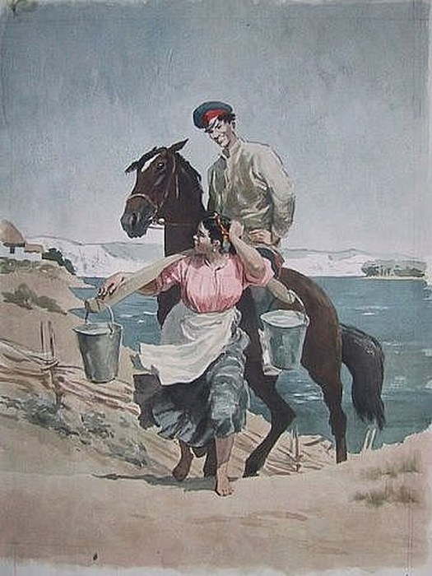
День матери-казачки празднуется ежегодно. С утра казачка надевала лучшее платье. В день должна была сменить 3-4 наряда. После завтрака казачки-соседки собирались человек по десять на улице и поздравляли казачек с их праздником, низко им кланяясь, благословляя на здоровье и хороший урожай в следующем году.

Slide 5
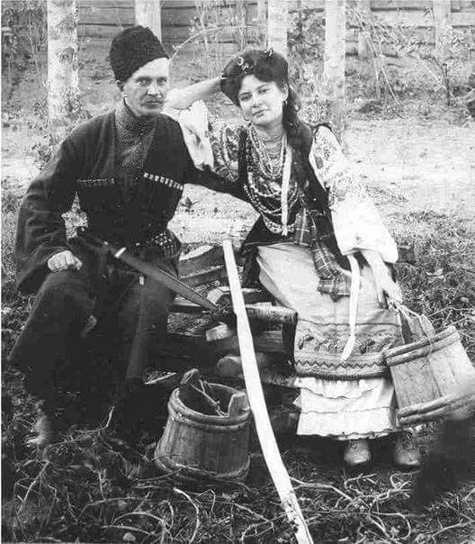
Казачка была не только неутомимой труженицей, но и организатором. Номинально руководил большим семейным коллективом старик-дед, но далеко не все казаки доживали до седин. Дед мог быть уже и недееспособным, инвалидом. И работу по хозяйству организовывали бабки, матери, жёны казаков. Распределяли домашних, кому чем заниматься, если нужно, нанимали работников и руководили ими. Казачки умели и торговать, чтобы часть продукции обратить в деньги и приобрести необходимое. Подобной инициативы и самостоятельности русские крестьянки не знали. У них-то всегда муж был рядом.

Slide 6
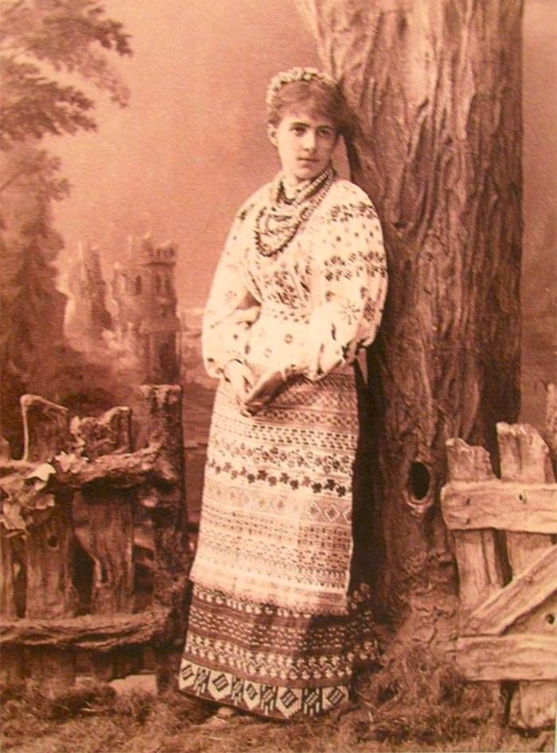
В казачьей семье женщина испокон веков и по сей день тяжёлым и упорным трудом оберегает все, что составляет основу жизненного уклада казачьей семьи. Казачка посвящает себя дому, детям, воспитывая сынов и дочерей в духе казачьих традиций, прививая любовь к родной земле, чувство собственного достоинства наряду с уважением к старшим, готовностью встать на защиту Родины.

Slide 7
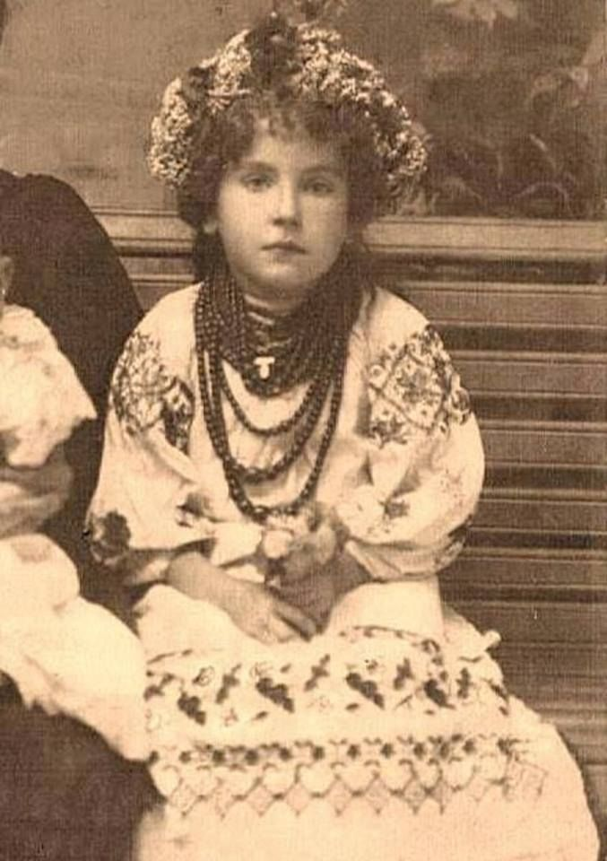
Пока Казак был на долгой военной службе, его жена вела свое хозяйство часто в одиночестве. Не зная барщины, в свободном труде она привыкла к аккуратной и добросовестной работе. И если муж содержал в холе своего коня, то жена не менее любовно чистила и мыла свой курень.

Slide 8
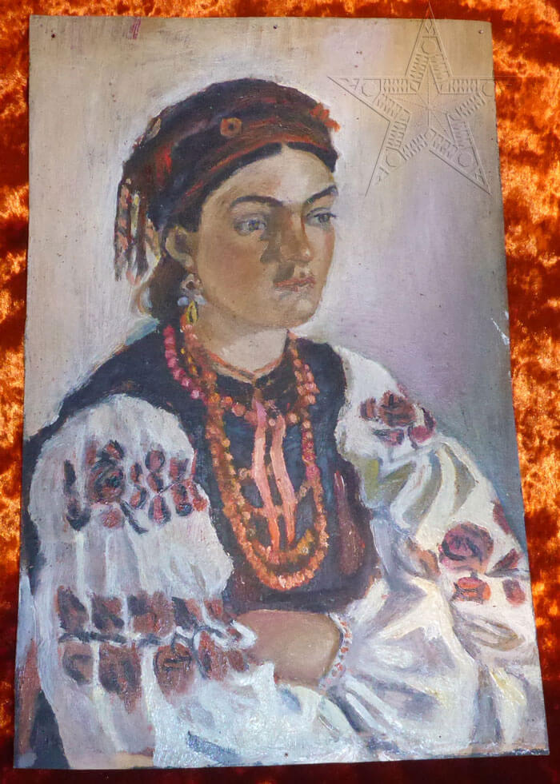
Иностранец писал; «Дом и особенно стены в казачьем доме содержатся в такой чистоте, в какой бывает посуда». Л.Н. Толстой в повести «Казаки» замечает: «Красота Гребенской Казачки особенно поражает соединением черкесского лица с широким сложением северной женщины. Щегольство и изящество в одежде и особенно убранство хат составляют привычку и необходимость в их жизни».

Slide 9
«Казачья доля» - это быть всегда в полной готовности выполнить свое казачье предназначение – первыми выступить в бой, не думая о последствиях. Казак десятками лет находился бессменно на службе, и казачка-мать воспитывала сама будущих героев: Краснощекова, Платова, Бакланова, Кухаренко, Головатого и других славных сынов казачества.

